Slide 1
流式查询
Streaming query
汇报人：朱方灏钧
2020/05/27

Slide 2
目录
团队信息
1
数据库和程序配置
2
3
模拟阻塞
流式查询实现方案
4
加分项
5
测试
6

Slide 3
团队信息
01
ONE

Slide 4




猿科技术团队
朱方灏钧
叶强
罗慧
李斌
——四川水利职业技术学院
队长
队员1
队员2
指导老师
联系电话：13404098516
专业：软件技术
联系电话：
13689615779
专业：软件技术
联系电话：18384960447
专业：软件技术
联系电话：17394999792

Slide 5
数据库和程序配置
02
ONE

Slide 6
02
windows,mac,linux三个系统
mycat版本mycat-server-1.6.7.5-test
mycat中间件127.0.0.1:8066
用户名：root
密码：123456
mycat查询模式：支持jdbc和native，默认为native
数据有4个分片，每个分片500000条数据，一共2000000条数据
Jvm参数设置：-Xms64m -Xmx64m -XX:MaxDirectMemorySize=1G

Slide 7
模拟阻塞
03
ONE

Slide 8
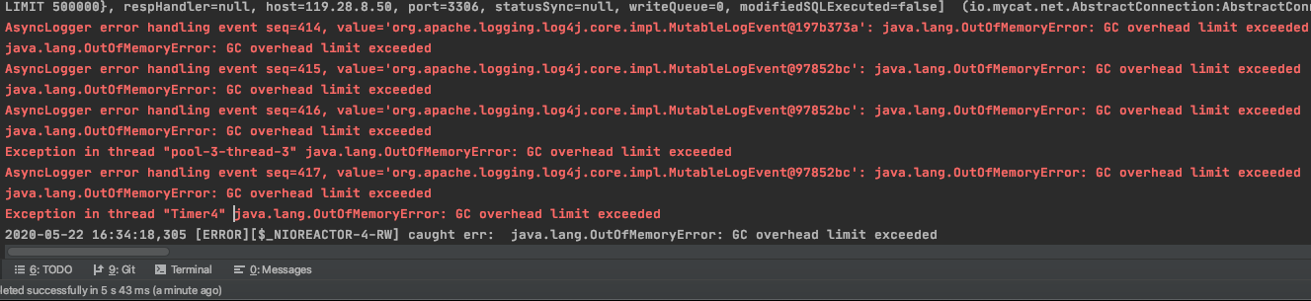
03
运行原版mycat-server，使用jdbcstream查询数据
控制台信息：

Slide 9
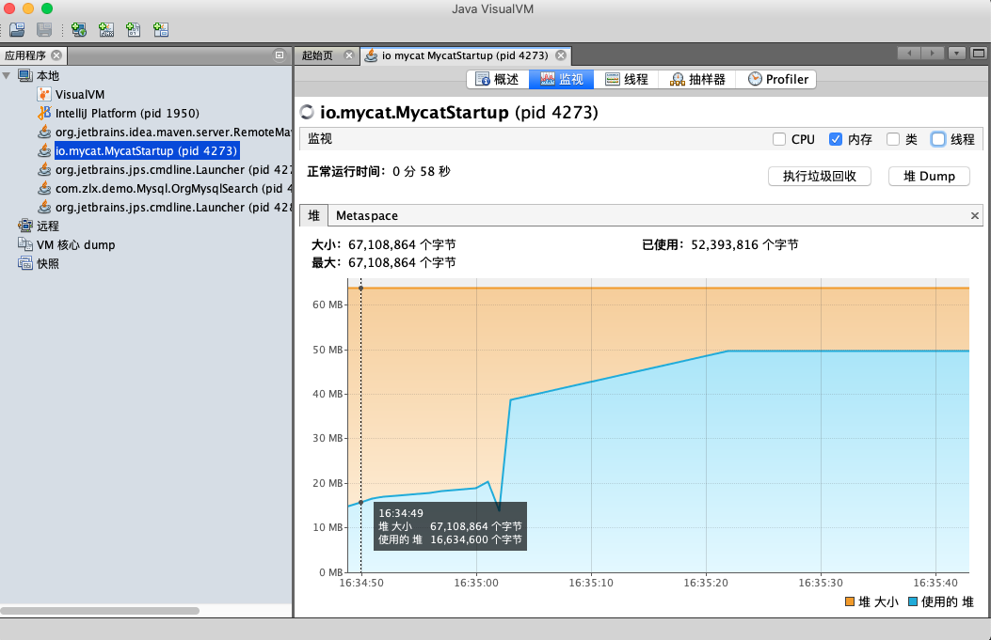
堆内内存图：

Slide 10
流式查询实现方案
04
ONE

Slide 11
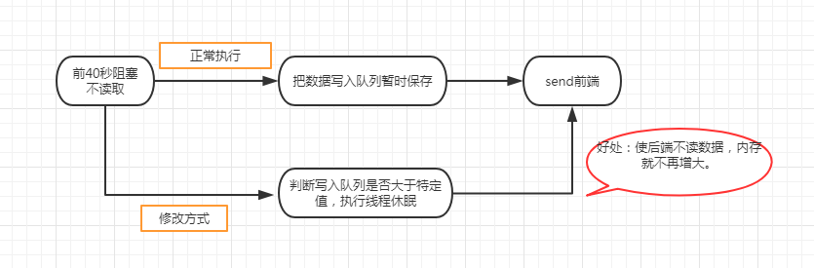
04
前40秒阻塞不读取时实现方案:

Slide 12
04
JDBC模式从数据库读取数据流式查询实现方案：
在JDBCConnection模式下调用数据时，默认使用一次性查询所有数据再处理的方式，这种方式会占用大量内存，不方便使用。所以我们把它默认执行的方式修改为PrepareStatement（流式读取），实现查询一条数据（执行rs.next()）处理一条数据（执行rowResponse()）的方式，减少内存的使用量，实现流式功能。

Slide 13
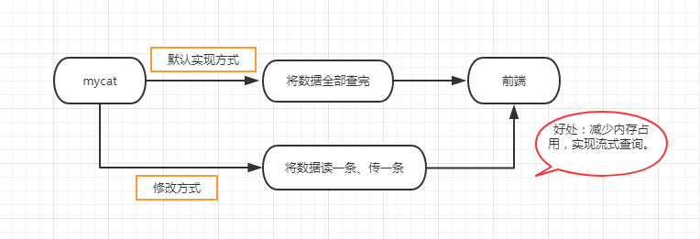
04
流式查询实现的主要方案:
一次性

Slide 14
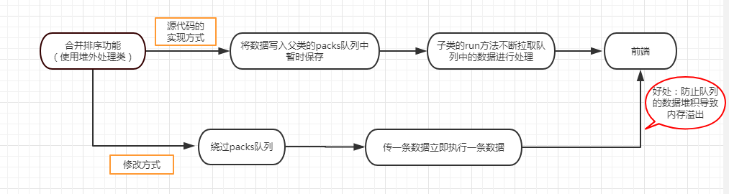
04
多节点合并流式查询实现方案：
合并功能
（堆内、堆外）

Slide 15
04
其他已实现功能
流控相关参数实现动态控制（前40秒阻塞队列阈值、是否开启加分项流式迭代器）
排序和分组功能不能实现流式查询，自动运行mycat默认代码，不破坏原有功能
可动态修改配置文件参数，无需重启Mycat
查询结束时运行垃圾回收机制

Slide 16
加分项
05
ONE

Slide 17
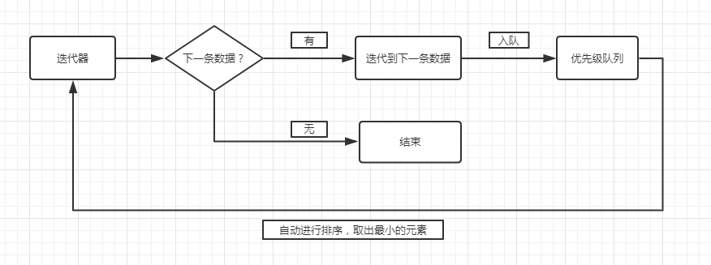
05
实现select * from sbtest1 order by k的流式查询功能
loadNext的实现原理：

Slide 18
测试
06
ONE

Slide 19
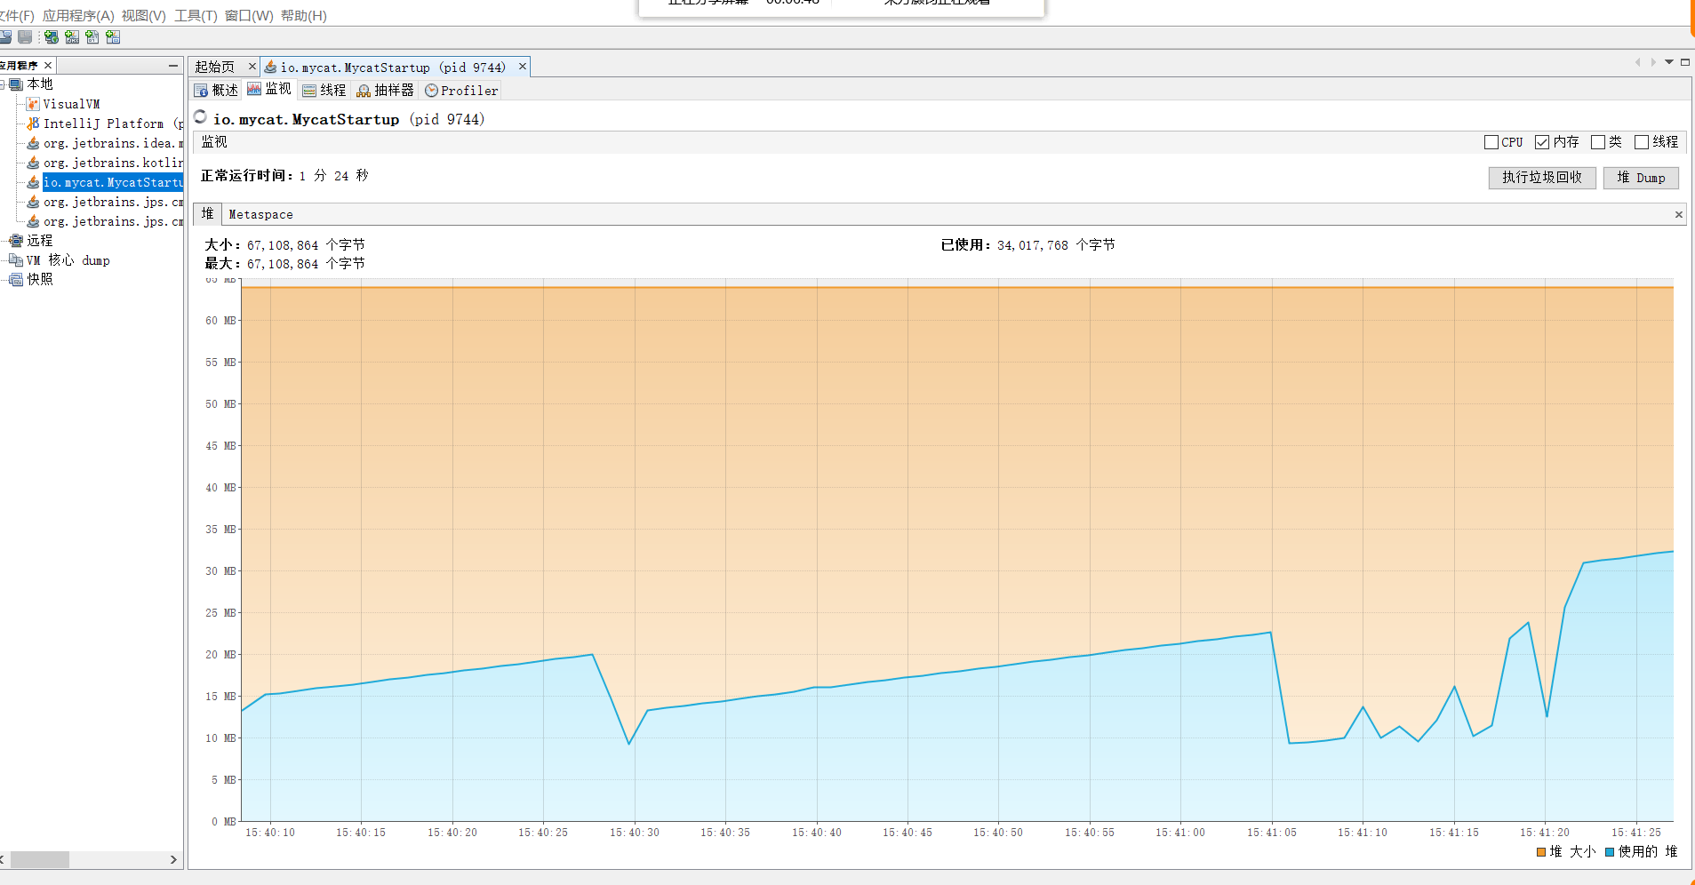
06
本地数据库3个并发，不计算前40秒查询的总时间在15秒左右

Slide 20
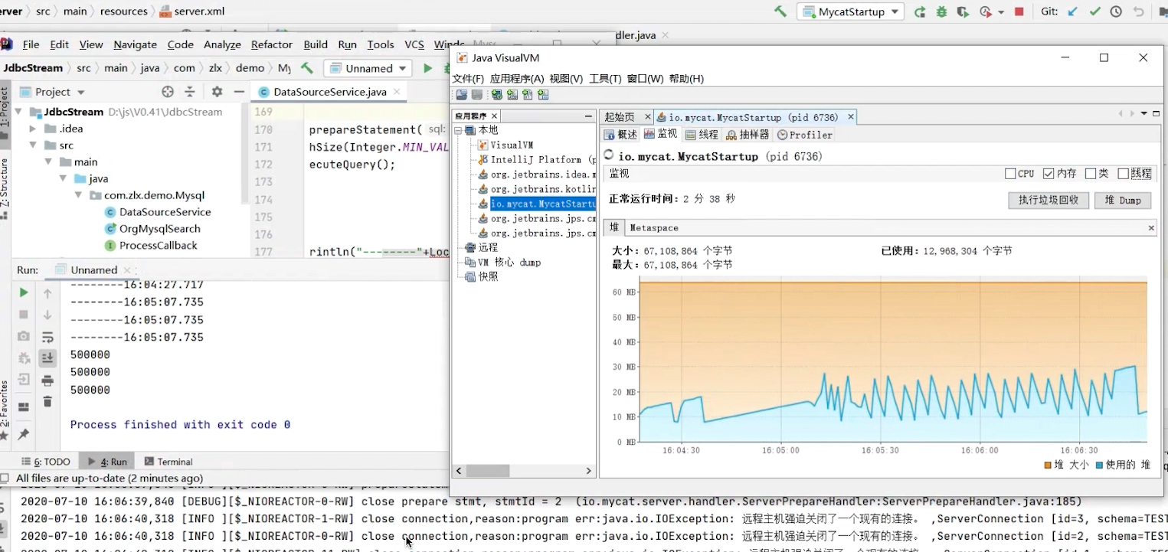
06
远程数据库3个并发（原始配置），不计算前40秒查询的总时间在1分40秒左右

Slide 21
总结
我们小组做的流式查询项目几乎考虑到了所有能够实现流式查询的地方，当使用测试程序进行测试时，内存占用能够压缩到30m左右，低于赛题要求的64m，堆内堆外内存几乎没有堆积的现象存在。测试查询远程数据库200w条数据3个并发只消耗了2分30秒的时间，输出结果正常。需要使用排序分组这些不能实现流式查询的功能时又能够正常运行，不破坏程序原有的功能。程序稳定，效率高，不会崩溃，适合在实际工业环境中使用。

Slide 22
谢谢聆听
thank you for listening

